Slide 1
«Мебель»
Выполнила
Варнавская Ольга Геннадиевна

Slide 2
« ДИВАН »

Slide 3
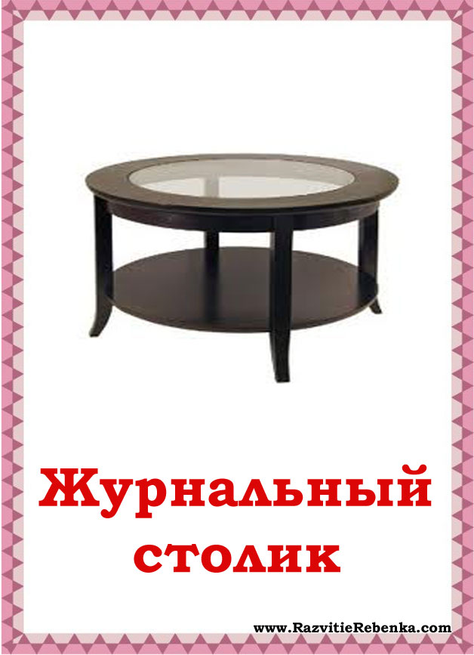
«ЖУРНАЛЬНЫЙ СТОЛИК»

Slide 4
«Книжный шкаф»

Slide 5
«Кресло»

Slide 6
«КРОВАТЬ»

Slide 7
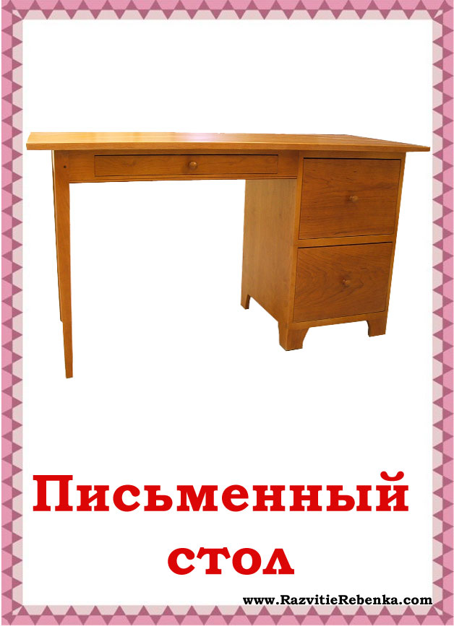
« Письменный стол»

Slide 8
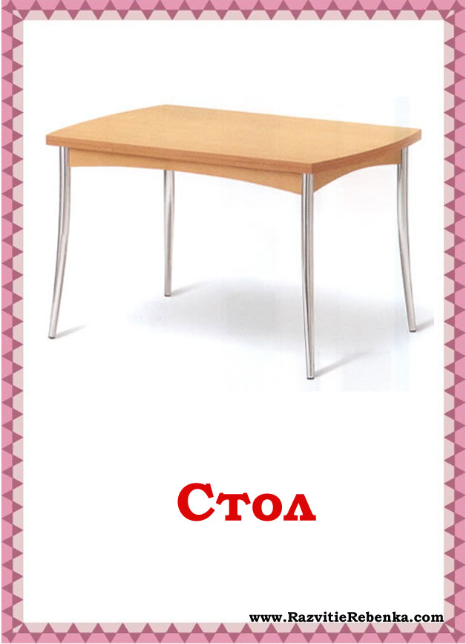
« Стол»

Slide 9
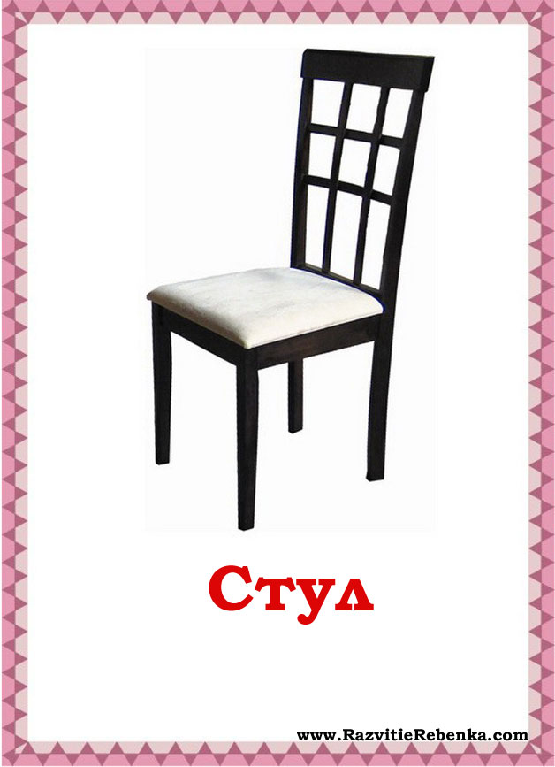
«СТУЛ»

Slide 10
« ТАБУРЕТКА»

Slide 11
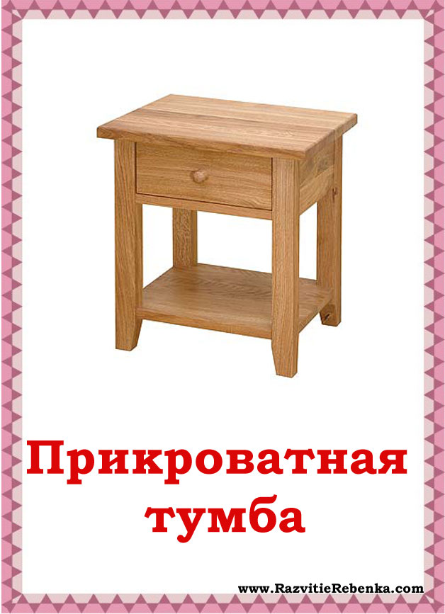
« Прикроватная тумба»

Slide 12
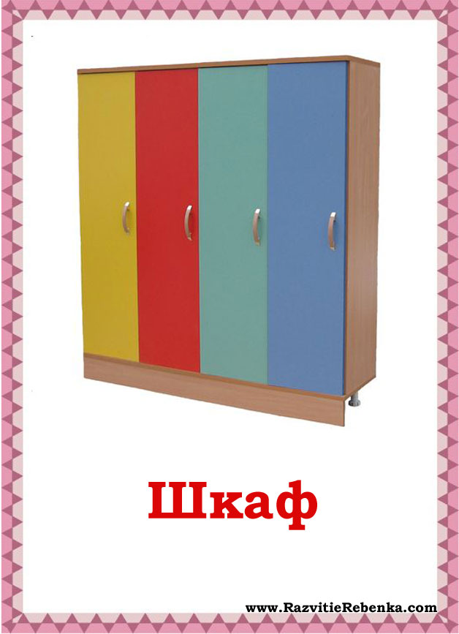
« ШКАФ»

